Slide 1








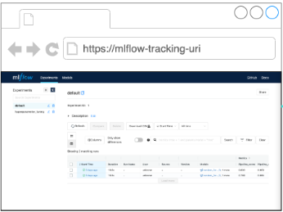
SkinCheck - Objectives
Training
EC2 others
MLFlow projects
Multiple models, various HW
02
Tracking
Heroku
Consuming
MLFlow tracking
API+Web App
03
Flask
05
predict()
Data
Storing
S3
01
Monitoring
04
Iterate
Notes:
0 – Charger des photos et voir si c'est OK. Droits d'acces ?
1 - Donner des accès à Dominique pour charger des images sur S3 – EN COURS Lundi 10 juin
2 - Voir avec Quentin ce dont il a besoin pour invoquer un predict() sur Heroku (cours?)
3 – Distribuer ce qui est nécessaire pour pouvoir faire tourner un modèle en local sur une machine
4- Trouver une solution ou une alternative à EC2 (ECS, runpod, google…)
5 – Template de code sklearn/TF

Slide 2
SkinCheck - Objectives
Training
EC2 others
MLFlow projects
Tracking
Consuming
Heroku
Consuming
MLFlow tracking
API+Web App
Flask
Data
Storing
S3
Monitoring
Iterate

Slide 3
SkinCheck - What is working (07/06) ?
S3
Heroku
01
MLFlow tracking
Store dataset
Host artifacts
03
02
04
MLFlow project
Use MLF project locally
Get data from S3
Train model
Save Artifact
Send data
Monitoring
Notes:
1 – Heroku fonctionne et heberge un serveur mlflow tracking
2 – On peut suivre les modeles
3- On peut déposer des données sur un disque S3
4- On peut consommer ces données dans un train. Sauver les artifacts sur le S3 et les paramètres sur MLFlow tracking (et la base SQL)

Slide 4

SkinCheck - What needs to be done?
EASY ?
S3
HARD
01
Heroku
MLFlow tracking
EC2
Predict()
Dataset
Store dataset
Host artefact
04
02
EASY ?
MLFlow project
03
Web & API
Get data from S3
Train model
Save Artifacts
Save Parameters
Monitoring
Notes:
0 – Charger des photos et voir si c'est OK. Droits d'acces ?
1 - Donner des accès à Dominique pour charger des images sur S3 – EN COURS Lundi 10 juin
2 - Voir avec Quentin ce dont il a besoin pour invoquer un predict() sur Heroku (cours?)
3 – Distribuer ce qui est nécessaire pour pouvoir faire tourner un modèle en local sur une machine
4- Trouver une solution ou une alternative à EC2 (ECS, runpod, google…)
5 – Template de code sklearn/TF

Slide 5
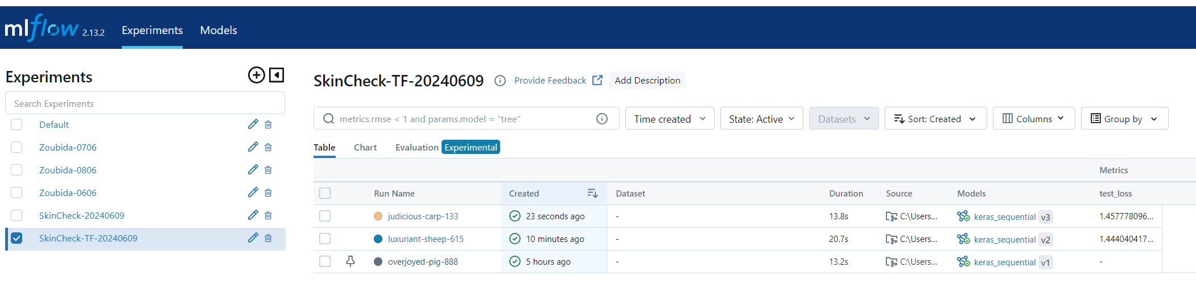
09/06
sklearn models
Tensorflow/Keras models
get data from S3 (https://skincheck-bucket.s3.eu-west-3.amazonaws.com/skincheck-dataset/)
Run locally
Store artifacts on S3(Amazon S3/Compartiments/skincheck-bucket/skincheck-artifacts/)
Store parameters & metrics on mlflow tracking server
train.py is based on classes

Slide 6
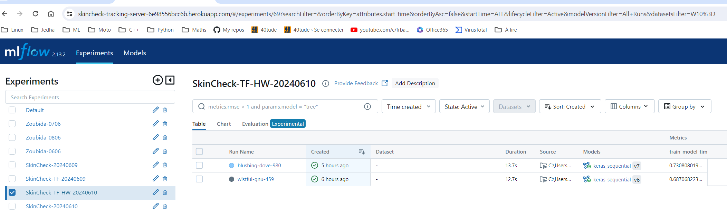
10/06

Slide 7
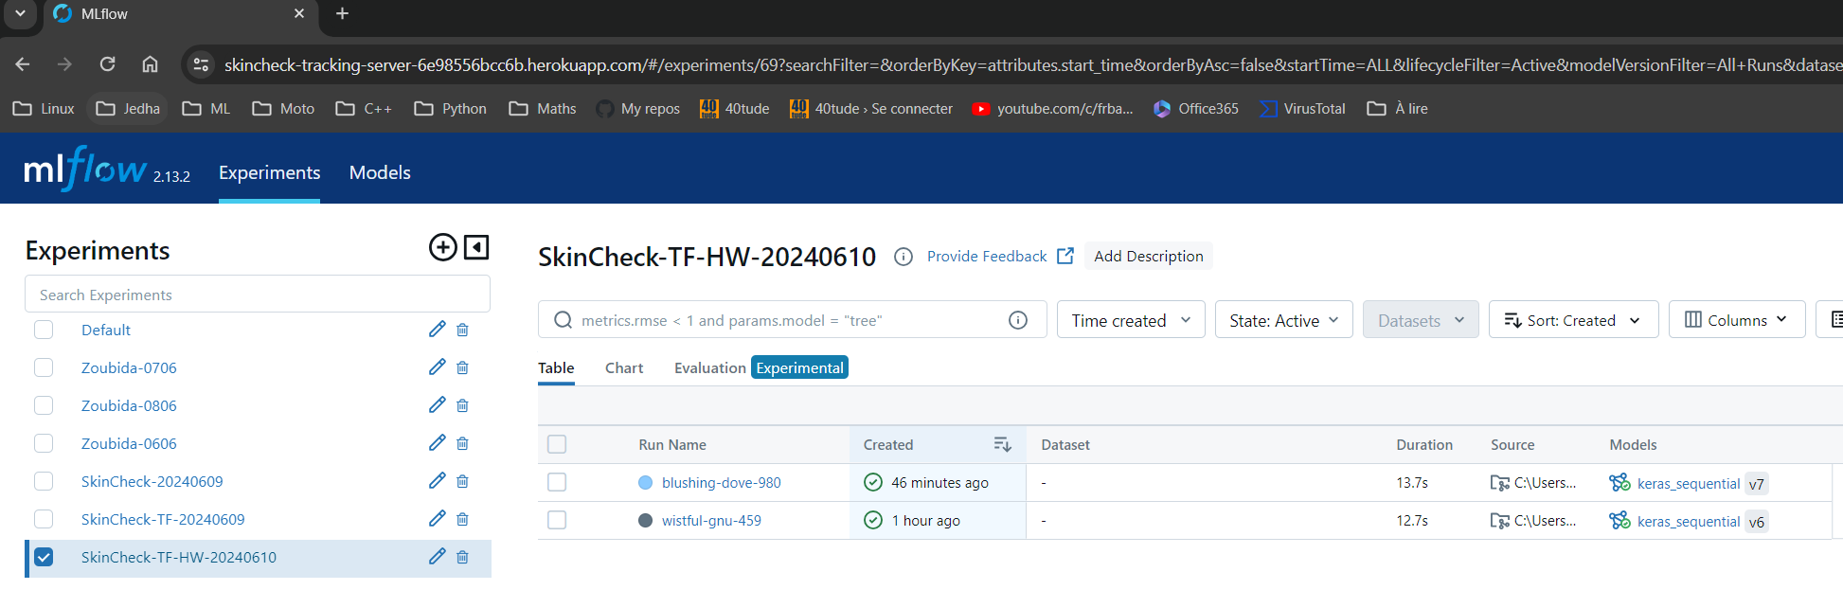
Test d'accès en navigation privée

Slide 8
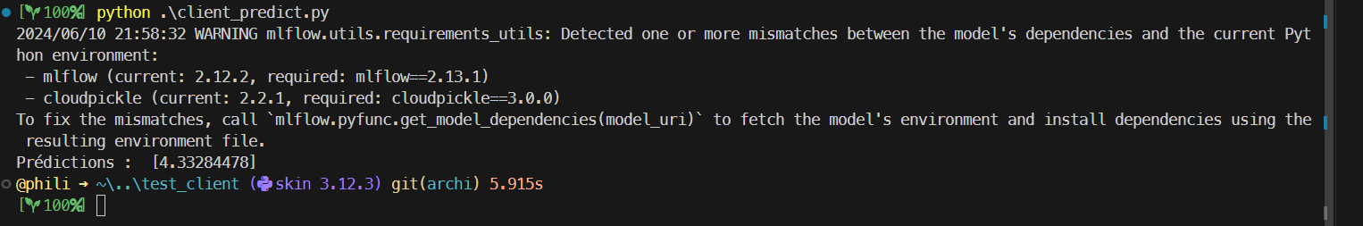
Prédictions à partir d'un script

Slide 9
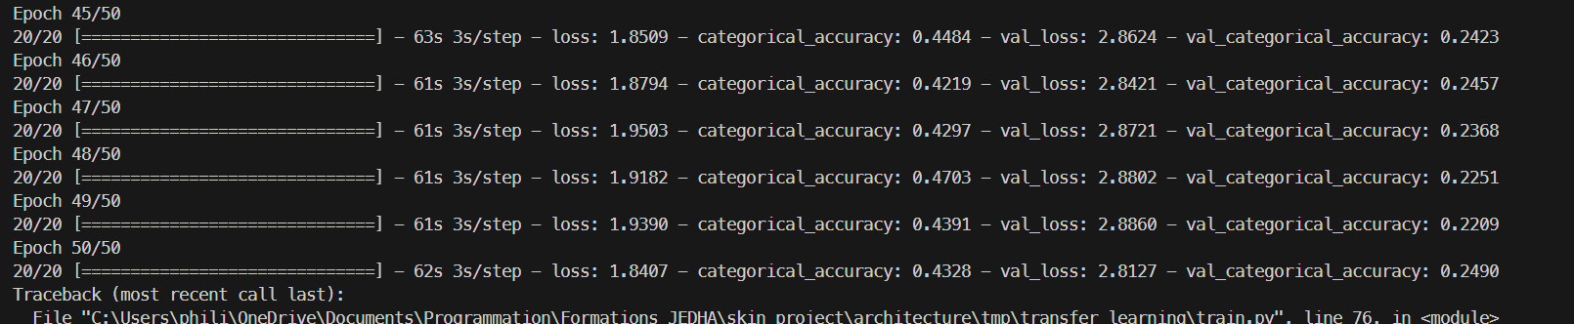
Tout premier run transfer learning

Slide 10
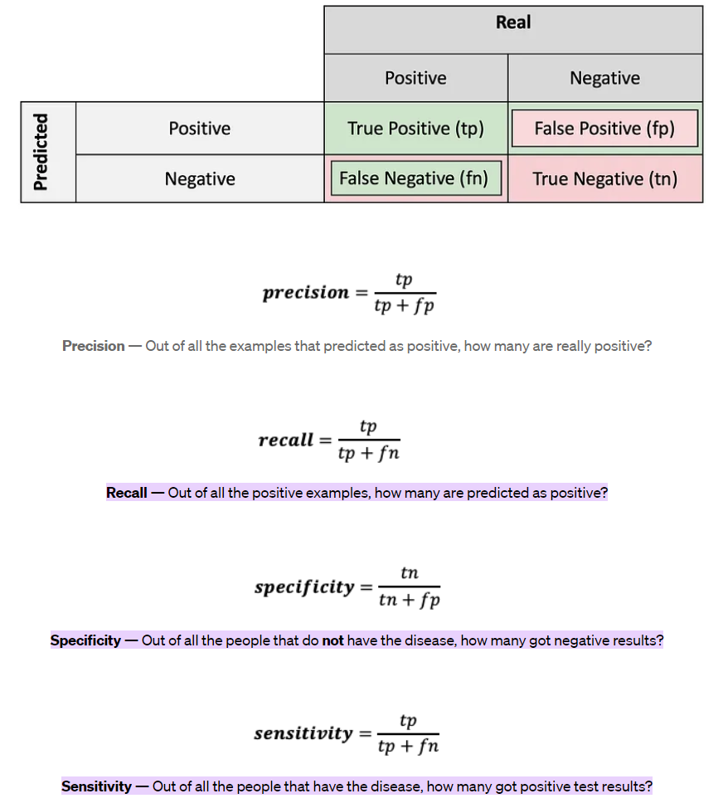
Recall = Sensitivity Specificity = TN/(TN+FP)

Slide 11
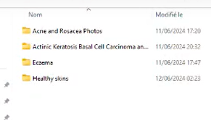
Les 4 classes utilisées par Dominique (12/6)

Slide 12
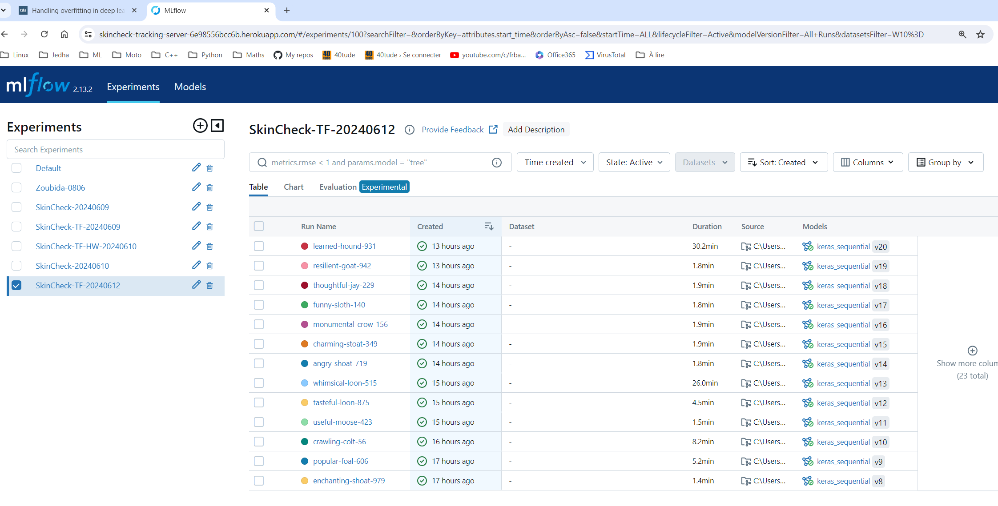

Slide 13
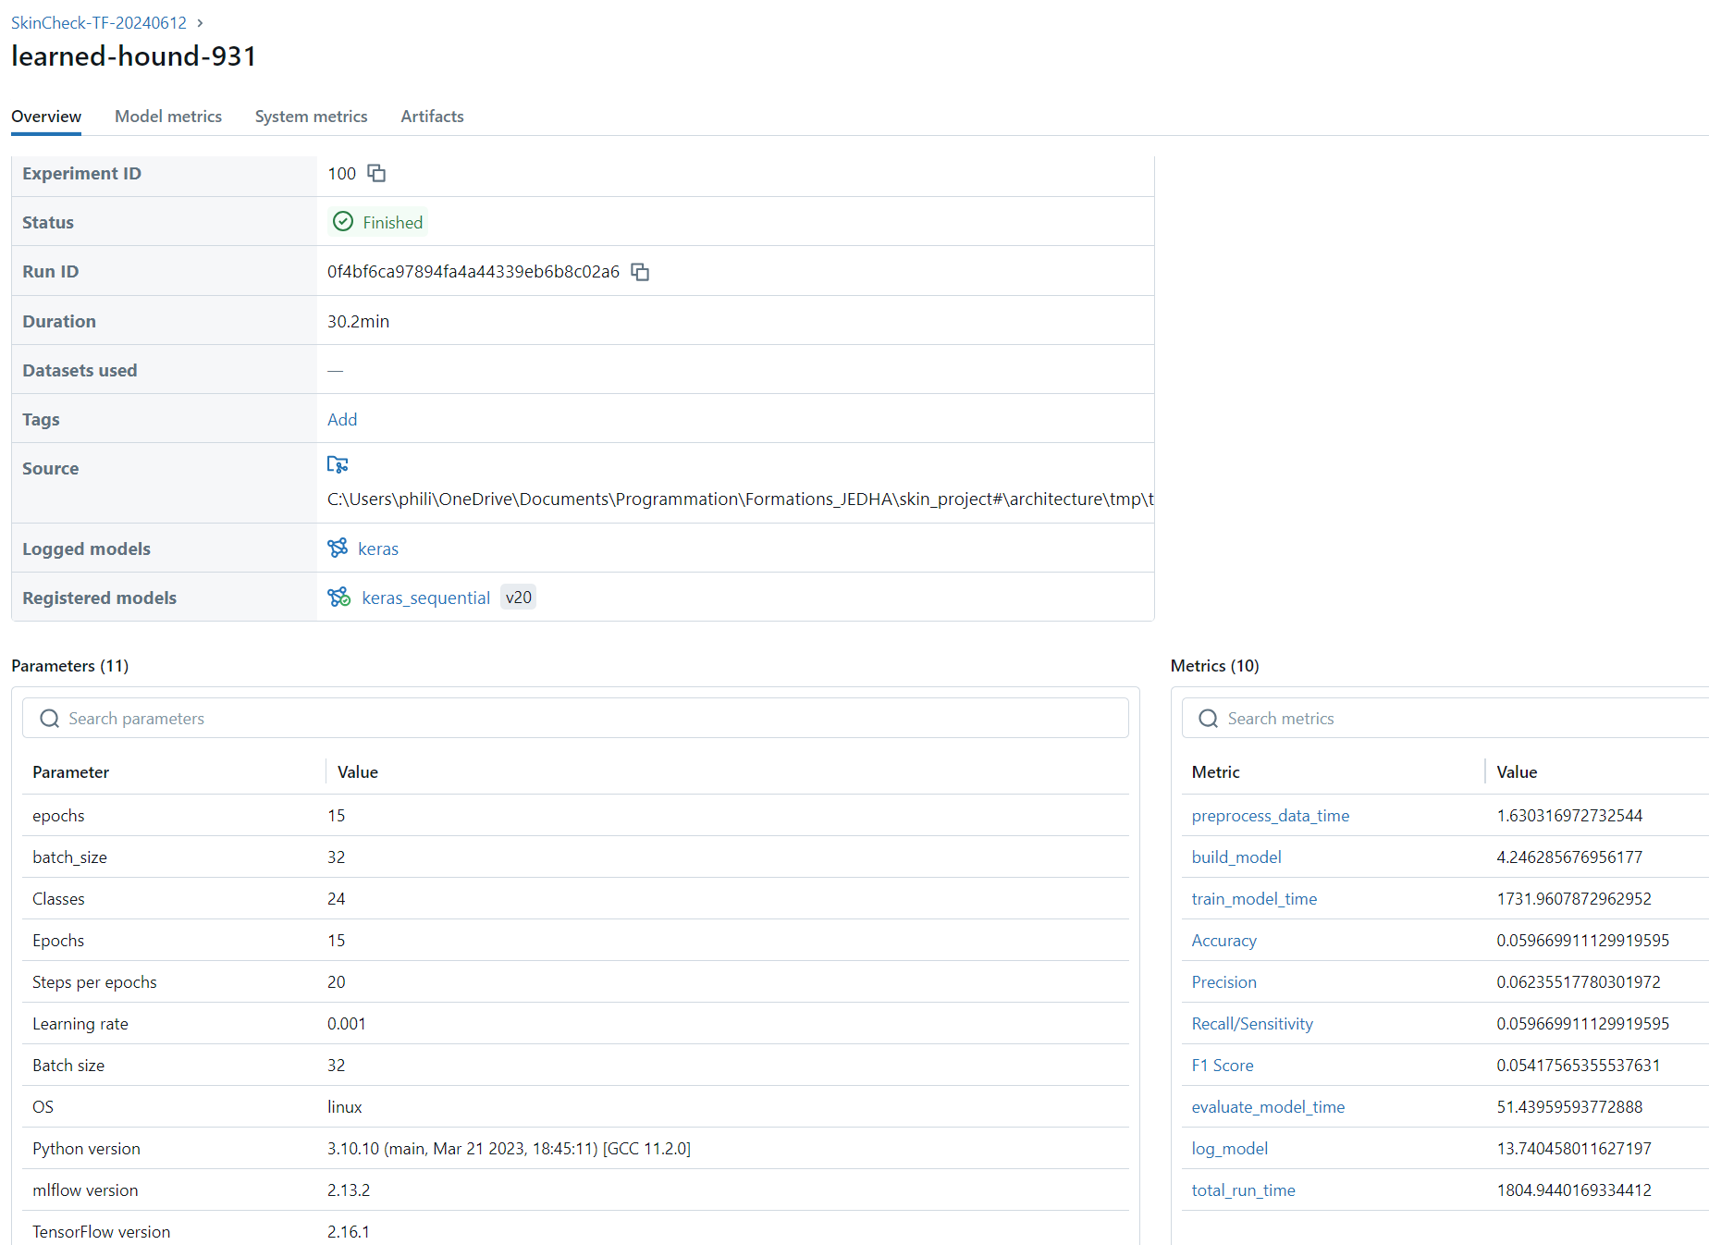

Slide 14
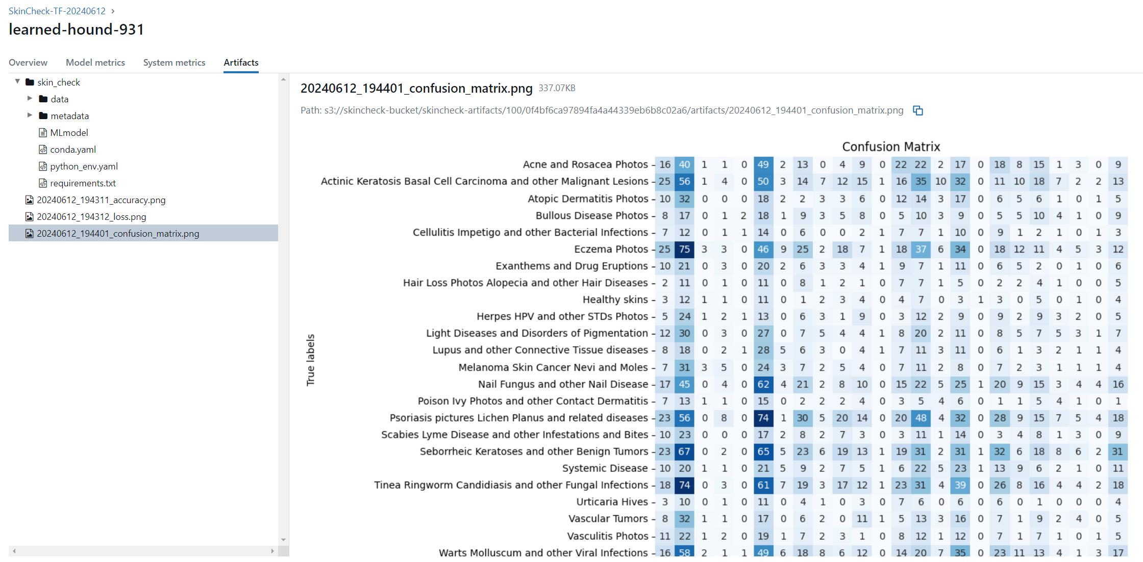

Slide 15
